Slide 1
Тема 3. Теоретичні засади державної інформаційної політики в Україні

Slide 2
План
1
Сутність державної інформаційної політики
Державна інформаційна політика: пріоритетні напрями та принципи
2
Державна інформаційна політика та електронне врядування
3

Slide 3
1. Сутність державної інформаційної політики
Загальносвітовою тенденцією розвитку сучасного суспільства є його поступовий перехід до інформаційного суспільства та суспільства знань, яке орієнтоване на інтереси людей, відкрите для всіх і в якому кожен міг би створювати та накопичувати інформацію та знання, мати до них вільний доступ, користуватися і обмінюватися ними, щоб надати можливість кожній людині повною мірою реалізувати свій потенціал, сприяючи суспільному і особистому розвиткові та підвищуючи якість життя.
Такий перехід обумовлений комплексом факторів, головними з яких є підвищення ролі інформації в суспільних процесах і набуття інформацією якостей стратегічного ресурсу та товару, глобалізація, революція в ІКТ і їх широке впровадження в усі сфери життєдіяльності громадян, суспільства та держави, зміною ролі та значення експертного середовища в публічному управлінні, необхідністю «навчання протягом всього життя» тощо.

Slide 4
1. Сутність державної інформаційної політики
Основа – розвиток сільськогосподарських відносин, пов’язаних із системою землекористування
Аграрне суспільство
Основа – розвиток промисловості та її технічного забезпечення
Індустріальне суспільство
Основа – розвиток технологій отримання, збереження, накопичення, опрацювання, обміну та продажу даних
Інформаційне суспільство
Перехід до індустріального суспільства

Slide 5
1. Сутність державної інформаційної політики
Для кращого розуміння суті державної (національної) інформаційної політики доцільно проаналізувати споріднені визначення.
Державна політика визначається як відносно стабільна, організована та цілеспрямована діяльність органів державної влади з вирішення суспільних проблем, певного питання або комплексу питань з досягнення та реалізації загальнозначних цілей розвитку суспільства або його окремих сфер. Вона є засобом досягнення певних цілей держави у конкретній галузі, використовуючи правові, економічні, адміністративні методи впливу, спираючись на ресурси, які є в її розпорядженні.
Державна політика інформатизації (Information Society Policy, буквально політика інформаційного суспільства) – сукупність напрямів і способів діяльності держави для створення, зміцнення та сприяння нормативно-правового, методичного, науково-технічного, організаційного, фінансового та матеріально-технічного, захисного (оборонного) забезпечення та встановлення загальнодержавних пріоритетів розвитку інформаційного середовища і створення умов переходу до інформаційного суспільства.

Slide 6

1. Сутність державної інформаційної політики
Основною метою державної політики України у сфері інформатизації є сприяння побудові сучасної ринкової економіки в нашій державі, забезпечення підвищення її конкурентоспроможності шляхом впровадження сучасних та перспективних інформаційно-телекомунікаційних технологій в усі сфери життєдіяльності українського суспільства з урахуванням реального стану його розвитку, а також готовності та спроможності громадян до впровадження цих технологій.

Slide 7

1. Сутність державної інформаційної політики
До основних завдань Стратегії впровадження національної інформаційної політики можна віднести:
1) створення і впровадження дієвих механізмів реалізації інформаційних прав і свобод громадянина, суспільства і держави, закріплених у Конституції та законах України;
2) подальше вдосконалення законодавства України в інформаційній сфері;
3) розвиток на основі сучасних інформаційних технологій національної інформаційної інфраструктури, вдосконалення системи інформаційно-аналітичного забезпечення Президента України та органів державної влади, підвищення конкурентоспроможності національних виробників інформаційного продукту, видів інформаційного виробництва;
4) розвиток науково-технічного та кадрового забезпечення інформаційної галузі;
5) забезпечення інформаційного суверенітету України та вдосконалення системи захисту національних інформаційних ресурсів» тощо.

Slide 8
2. Державна інформаційна політика: пріоритетні напрями та принципи
Основні напрями державної інформаційної політики:
Забезпечення доступу кожного до інформації
Забезпечення рівних можливостей для створення, збору, одержання, збереження, використання, поширення, захисту інформації
Створення умов для формування в Україні інформаційного суспільства
Забезпечення відкритості та прозорості діяльності суб’єктів владних повноважень
Створення інформаційних систем і мереж інформації, розвиток електронного урядування
Постійне оновлення, збагачення та зберігання національних інформаційних ресурсів
Забезпечення інформаційної безпеки України
Сприяння міжнародній співпраці в інформаційній сфері та входженню України до світового інформаційного простору

Slide 9
2. Державна інформаційна політика: пріоритетні напрями та принципи
Відкритість, доступність інформації, свобода обміну
Гарантованість права на інформацію
Достовірність і повнота інформації
Принципи інформаційних відносин
Правомірність одержання, використання, поширення, зберігання та захисту інформації
Захист особи від втручання в її особисте та сімейне життя
Свобода висловлення поглядів і переконань

Slide 10
2. Державна інформаційна політика: пріоритетні напрями та принципи
Основними видами інформаційної діяльності є створення, збирання, одержання, збереження, використання, поширення, охорона та захист інформації. За змістом інформація поділяється на такі види:
Інформація про фізичну особу
Інформація довідково-енциклопедичного характеру
Інформація про стан довкілля (екологічна інформація)
Інформація про товар (роботу, послугу)
Науково-технічна інформація
Податкова інформація
Правова інформація
Статистична інформація
Соціологічна інформація
Інші види інформації

Slide 11

2. Державна інформаційна політика: пріоритетні напрями та принципи
Основний категорійно-понятійний апарат з питань державної інформаційної політики є таким:
Документ – матеріальний носій, що містить інформацію, основними функціями якого є її збереження та передача у часі та просторі;
Захист інформації – сукупність правових, адміністративних, організаційних, технічних та інших заходів, що забезпечують збереження, цілісність інформації та належний порядок доступу до неї;
Інформація – будь-які відомості та/або дані, які можуть бути збережені на матеріальних носіях або відображені в електронному вигляді;
Суб’єкт владних повноважень – орган державної влади, орган місцевого самоврядування, інший суб’єкт, що здійснює владні управлінські функції відповідно до законодавства, у тому числі на виконання делегованих повноважень.

Slide 12
3. Державна інформаційна політика та електронне врядування
При формуванні (модернізації) організаційно-правових механізмів системи публічного управління розвитком інформаційної інфраструктури інформаційного суспільства (організаційно-правові механізми) необхідно зважати на такі загальні тенденції, як глобалізація, конвергенція інформаційних і телекомунікаційних технологій (ІКТ), їх динамічний і масштабний розвиток, впровадження їх у всі сфери суспільного життя, розмежування управлінських і регуляторних функцій у сфері ІКТ і покладання їх на окремі публічні органи влади, децентралізація та деконцентрація влади, дерегуляція, широке впровадження в управлінську діяльність сучасних управлінських методів, насамперед стратегічного управління, нового державного менеджменту, мережевого державного управління тощо.
Серед основних недоліків сучасного публічного управління розвитком електронного урядування в Україні спеціалісти називають відсутність єдиного координаційного центру, дублювання функцій та завдань між органами публічної влади, перманентні зміни структури, функцій та завдань органів влади, їх кадрового складу, конкуренцію між ними за вплив на сферу, її розпорошеність, а також відсутність взаємоузгодженості, декларативність діючих механізмів державного управління та регулювання.

Slide 13
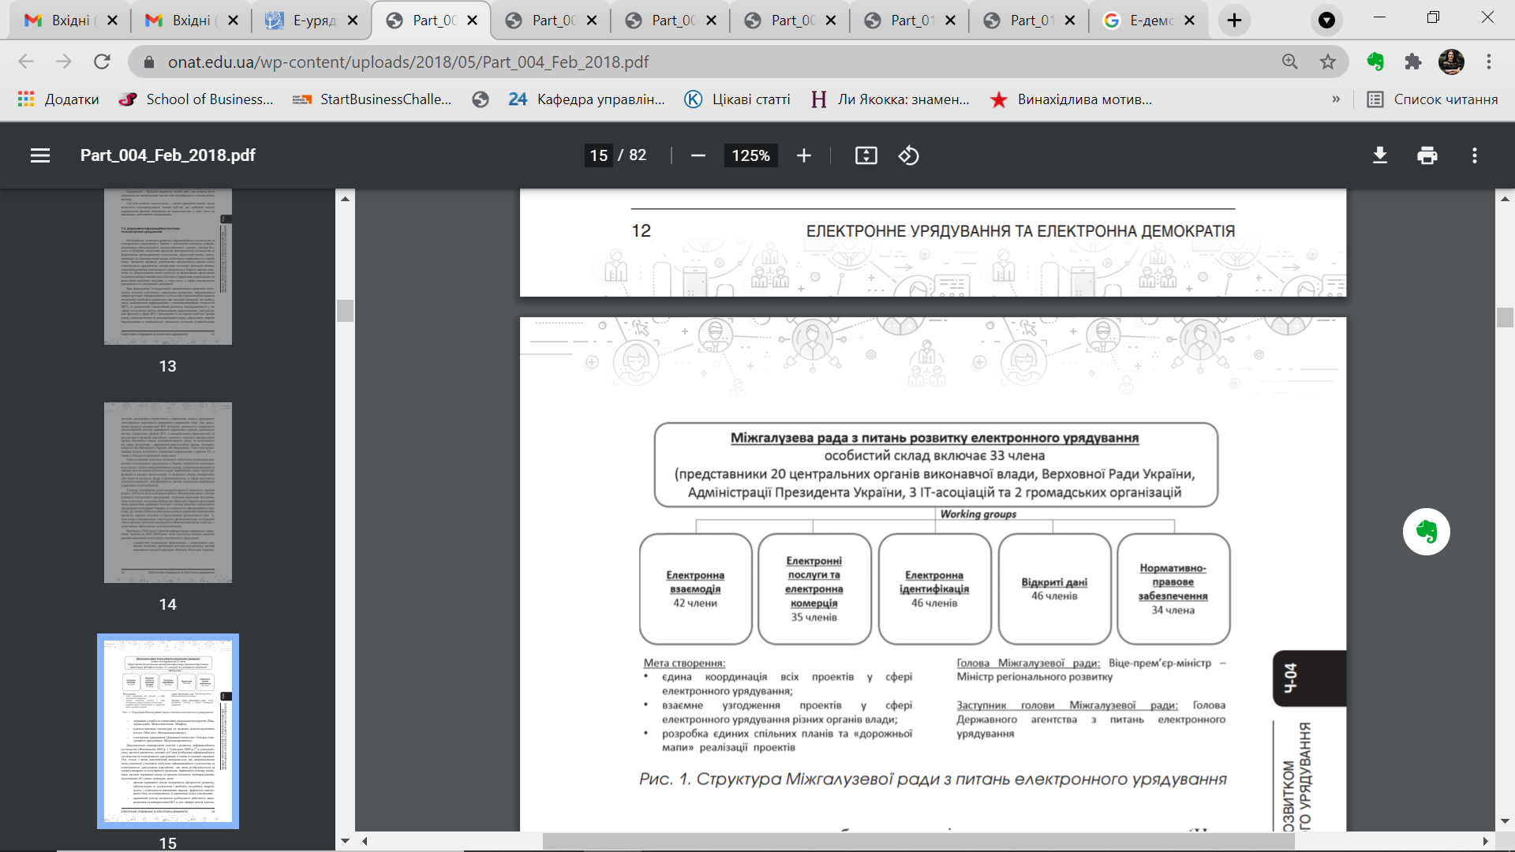
3. Державна інформаційна політика та електронне врядування
Структура Міжгалузевої ради з питань електронного врядування

Slide 14
3. Державна інформаційна політика та електронне врядування
Документами міжнародних самітів з розвитку інформаційного суспільства (Женевським 2003 р. і Туніським 2005 р.) в узагальненому вигляді визначено основні суб’єкти розбудови інформаційного суспільства та електронного урядування, а також їх основні завдання. Так, згідно з цими документами визначається, що запровадження засад взаємодії учасників побудови інформаційного суспільства та електронного урядування передбачає, що воно розбудовується за умови співпраці та солідарності громадян, приватного сектору економіки, органів державної влади та органів місцевого самоврядування, відповідних об’єднань громадян, коли:
1) органи державної влади визначають пріоритети розвитку, забезпечують їх досягнення і всебічну підтримку, координують і стимулюють виконання завдань, формують законодавчу базу та контролюють її виконання всіма учасниками;

Slide 15
3. Державна інформаційна політика та електронне врядування
2) приватний сектор економіки здебільшого забезпечує впровадження та використання ІКТ в усіх сферах життя, вдосконалює інформаційну інфраструктуру, надає інформаційні та комунікаційні послуги тощо;
3) об’єднання громадян взаємодіють з органами державної влади, органами місцевого самоврядування і приватним сектором економіки з питань забезпечення справедливого та рівного доступу до інформаційних і комунікаційних послуг, формують громадську думку щодо пріоритетів та перспектив розвитку інформаційного суспільства;
4) держава, приватний сектор економіки та об’єднання громадян сприяють встановленню і розширенню взаємовигідних відносин з міжнародними організаціями, у т.ч. з міжнародними фінансовими установами, які відіграють провідну роль у розвитку електронного урядування та оцінці прогресу в цій сфері. При цьому вищими державними центрами координації розвитку інформаційного суспільства, інформатизації та електронного урядування відповідно до Конституції та законодавства є Парламент, Президент та Уряд України.

Slide 16

Висновки
Міжнародний досвід підтверджує той факт, що успіх в сфері розвитку інформаційного суспільства, інформатизації, ІКТ, електронного урядування та електронної демократії мають лише ті країни, які розробили та впровадили науково обґрунтовану та підтриману громадськістю і бізнесом державну інформаційну політику.

Slide 17

Висновки
Серед основних напрямів державної інформаційної політики визначають такі:
1) забезпечення доступу кожного до інформації;
2) забезпечення рівних можливостей створення, збору, одержання, збереження, використання, поширення, захисту інформації;
3) створення умов для формування в Україні інформаційного суспільства;
4) забезпечення відкритості та прозорості діяльності суб’єктів владних повноважень;
5) створення інформаційних систем і мереж інформації, розвиток електронного урядування;
6) постійне оновлення, збагачення та збереження національних інформаційних ресурсів;
7) забезпечення інформаційної безпеки України;
8) сприяння міжнародній співпраці в інформаційній сфері та входженню України до світового інформаційного простору.

Slide 18

Висновки
Серед основних недоліків сучасного публічного управління розвитком електронного урядування в Україні є відсутність єдиного координаційного центру, дублювання функцій та завдань між органами публічної влади, перманентні зміни структури, функцій та завдань органів влади, їх кадрового складу, конкуренцію між ними за вплив на сферу, її розпорошеність, а також відсутність взаємоузгодженості, декларативність діючих механізмів державного управління та регулювання.

Slide 19
Дякую за увагу!

